Slide 1
实验三
分类 ——朴素贝叶斯（NB：Naïve Bayes）

Slide 2
分类原理
分类实例
实验要求

Slide 3
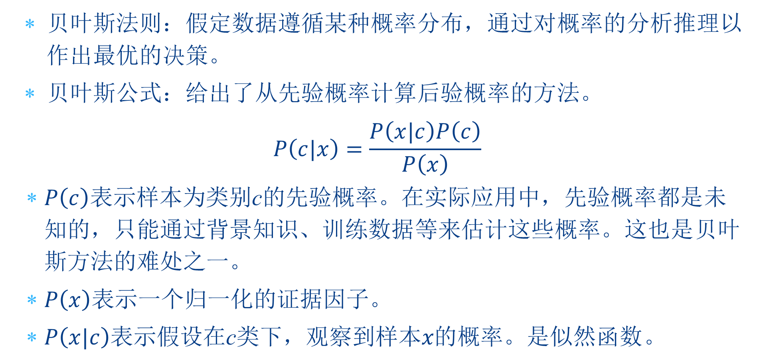
贝叶斯理论
贝叶斯法则：假定数据遵循某种概率分布，通过对概率的分析推理以作出最优的决策。
贝叶斯公式：给出了从先验概率计算后验概率的方法。
$$P\left(c|x\right)=\frac{P\left(x|c\right)P\left(c\right)}{P\left(x\right)}$$
$P\left(c\right)$表示样本为类别c的先验概率。在实际应用中，先验概率都是未知的，只能通过背景知识、训练数据等来估计这些概率。这也是贝叶斯方法的难处之一。
$P\left(x\right)$表示一个归一化的证据因子。
$P\left(x|c\right)$表示假设在c类下，观察到样本$x的概率。是似然函数$。

Slide 4
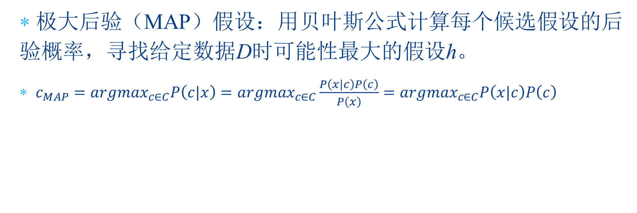
贝叶斯理论
极大后验（MAP）假设：用贝叶斯公式计算每个候选假设的后验概率，寻找给定数据D时可能性最大的假设h。
$c_{MAP}={argmax}_{c∈C}P\left(c|x\right)={argmax}_{c∈C}\frac{P\left(x|c\right)P\left(c\right)}{P\left(x\right)}={argmax}_{c∈C}P\left(x|c\right)P\left(c\right)$
不依赖h的常量

Slide 5
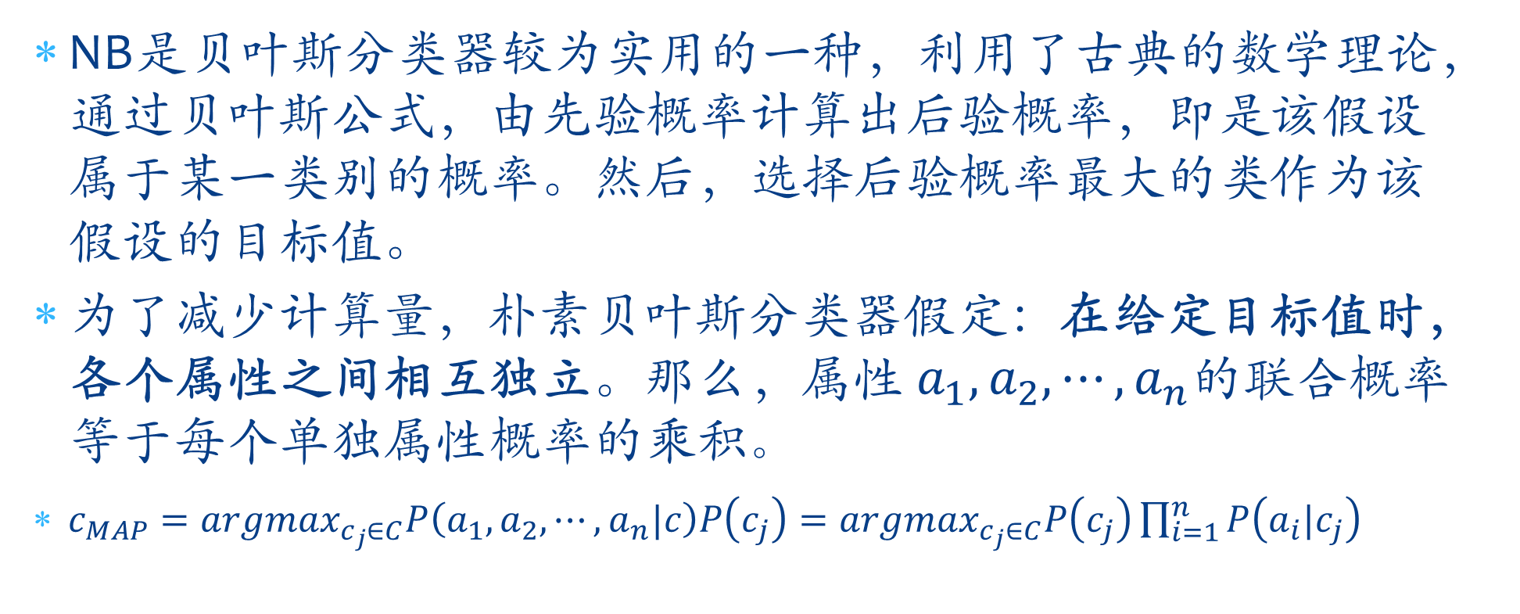
朴素贝叶斯理论
NB是贝叶斯分类器较为实用的一种，利用了古典的数学理论，通过贝叶斯公式，由先验概率计算出后验概率，即是该假设属于某一类别的概率。然后，选择后验概率最大的类作为该假设的目标值。
为了减少计算量，朴素贝叶斯分类器假定：在给定目标值时，各个属性之间相互独立。那么，属性$a_{1},a_{2},⋯,a_{n}$的联合概率等于每个单独属性概率的乘积。
$c_{MAP}={argmax}_{c_{j}∈C}P\left(a_{1},a_{2},⋯,a_{n}|c\right)P\left(c_{j}\right)={argmax}_{c_{j}∈C}P\left(c_{j}\right)\prod_{i=1}^{n}{P\left(a_{i}|c_{j}\right)}$

Slide 6
朴素贝叶斯理论
优点：计算简单、可处理多类数据、适合增量学习
缺点：
需要估计类别的先验概率（通过目标值在训练数据中的频率来估计）；
需要计算属性子集的联合概率（假定属性之间相互独立，将联合概率视为每个单独属性概率的乘积）；
需要求得属性在每个类别下的概率密度函数（假定训练数据是遵循某种概率分布）；

Slide 7
分类实例
数据集：Weka里的weather.nominal.arff
分类任务：根据天气状况来判断是否要打网球
条件属性：outlook {sunny, overcast, rainy}
temperature {hot, mild, cool}
humidity {high, normal}
windy {TRUE, FALSE}
决策属性：play {yes, no}

Slide 8
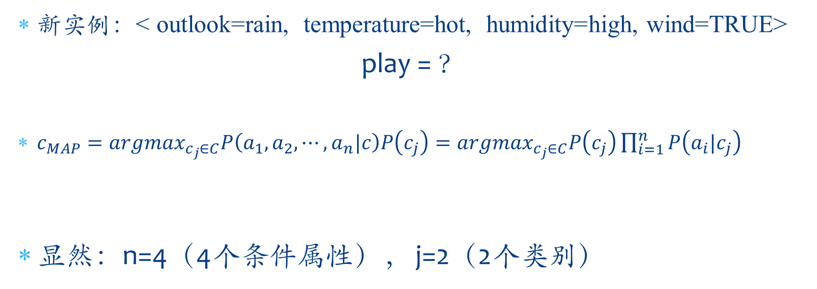
分类实例
新实例：< outlook=rain, temperature=hot, humidity=high, wind=TRUE>
play = ？
$c_{MAP}={argmax}_{c_{j}∈C}P\left(a_{1},a_{2},⋯,a_{n}|c\right)P\left(c_{j}\right)={argmax}_{c_{j}∈C}P\left(c_{j}\right)\prod_{i=1}^{n}{P\left(a_{i}|c_{j}\right)}$
显然：n=4（4个条件属性）， j=2（2个类别）

Slide 9
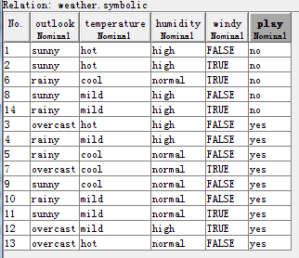

分类实例
$P\left(play=no\right)=\frac{5}{14}$
$P\left(play=yes\right)=\frac{9}{14}$

Slide 10




分类实例
< outlook=rainy, temperature=hot, humidity=high, wind=TRUE>
outlook:
$P\left(overcast|no\right)=\frac{0}{5},P\left(overcast|yes\right)=\frac{4}{9}$
$P\left(rainy|no\right)=\frac{2}{5}$ $, P\left(rainy|yes\right)=\frac{3}{9}$
$P\left(sunny|no\right)=\frac{3}{5}$ $, P\left(sunny|yes\right)=\frac{2}{9}$
temperature:
$P\left(cool|no\right)=\frac{1}{5}$ $,P\left(cool|yes\right)=\frac{3}{9}$
$P\left(hot|no\right)=\frac{2}{5}$ $, P\left(hot|yes\right)=\frac{2}{9}$
$P\left(mild|no\right)=\frac{2}{5},P\left(mild|yes\right)=\frac{4}{5}$
humidity:
$P\left(high|no\right)=\frac{4}{5}$ $,P\left(high|yes\right)=\frac{3}{9}$
$P\left(normal|no\right)=\frac{1}{5}$ $, P\left(hot|yes\right)=\frac{6}{9}$
windy:
$P\left(FALSE|no\right)=\frac{2}{5}$ $,P\left(FALSE|yes\right)=\frac{6}{9}$
$P\left(TRUE|no\right)=\frac{3}{5}$ $, P\left(TRUE|yes\right)=\frac{3}{9}$

Slide 11
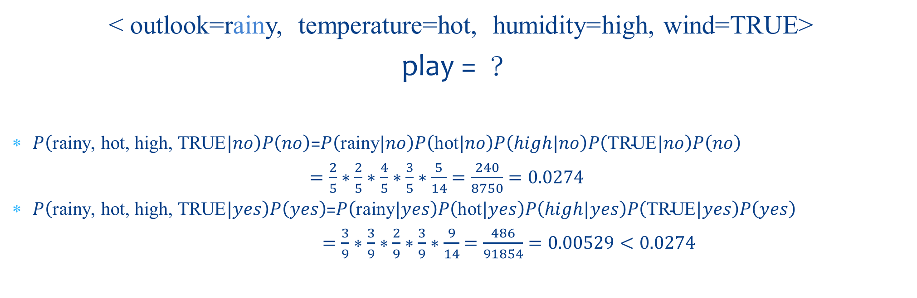
分类实例
< outlook=rainy, temperature=hot, humidity=high, wind=TRUE>
play = ？
$P\left(\text{r}\text{ain}\text{y}\text{, }\text{h}\text{ot}\text{, }\text{h}\text{igh}\text{, }\text{TRUE}|no\right)P\left(no\right)$=$P\left(\text{r}\text{ain}\text{y}|no\right)P\left(\text{h}\text{ot}|no\right)P\left(high|no\right)P\left(\text{TRUE}|no\right)P\left(no\right)$
$=\frac{2}{5}∗\frac{2}{5}∗\frac{4}{5}∗\frac{3}{5}∗\frac{5}{14}$ $=\frac{240}{8750}=0.0274$
$P\left(\text{r}\text{ain}\text{y}\text{, }\text{h}\text{ot}\text{, }\text{h}\text{igh}\text{, }\text{TRUE}|yes\right)P\left(yes\right)$=$P\left(\text{r}\text{ain}\text{y}|yes\right)P\left(\text{h}\text{ot}|yes\right)P\left(high|yes\right)P\left(\text{TRUE}|yes\right)P\left(yes\right)$
$=\frac{3}{9}∗\frac{3}{9}∗\frac{2}{9}∗\frac{3}{9}∗\frac{9}{14}$ $=\frac{486}{91854}=0.00529<0.0274$
no

Slide 12
实验要求
用java编写一个NB分类器
训练集为watermelon-train.arff，测试集为watermelon-test.arff（均为离散型属性）
对测试集进行预测，给出每个样例的预测结果，并计算分类精度；

Slide 13
实验要求
选做：
采用拉普拉斯平滑的手段对样例“<色泽=乌黑，根蒂=蜷缩，敲声=清脆，纹理=清晰，脐部=凹陷，触感=硬滑>” 估算概率并进行预测，并解释为什么采用拉普拉斯平滑更合理。

Slide 14
Weka中可以用于处理数据集的类及函数
类Instance：
classValue()：Returns an instance's class value in internal format.
numAttributes()： Returns the number of attributes.
numClasses()：Returns the number of class labels.
value(Attribute att) ：Returns an instance's attribute value in internal format.
value(int attIndex) ：Returns an instance's attribute value in internal format.
类Attribute：
numValues() ：Returns the number of attribute values.
index() ：Returns the index of this attribute.
类Instances：
numClasses() ： Returns the number of class labels.
numAttributes() ：Returns the number of attributes.

